Slide 1
Arduino зарче и нещо още…
Димо Чанев

Slide 2


В началото

Slide 3
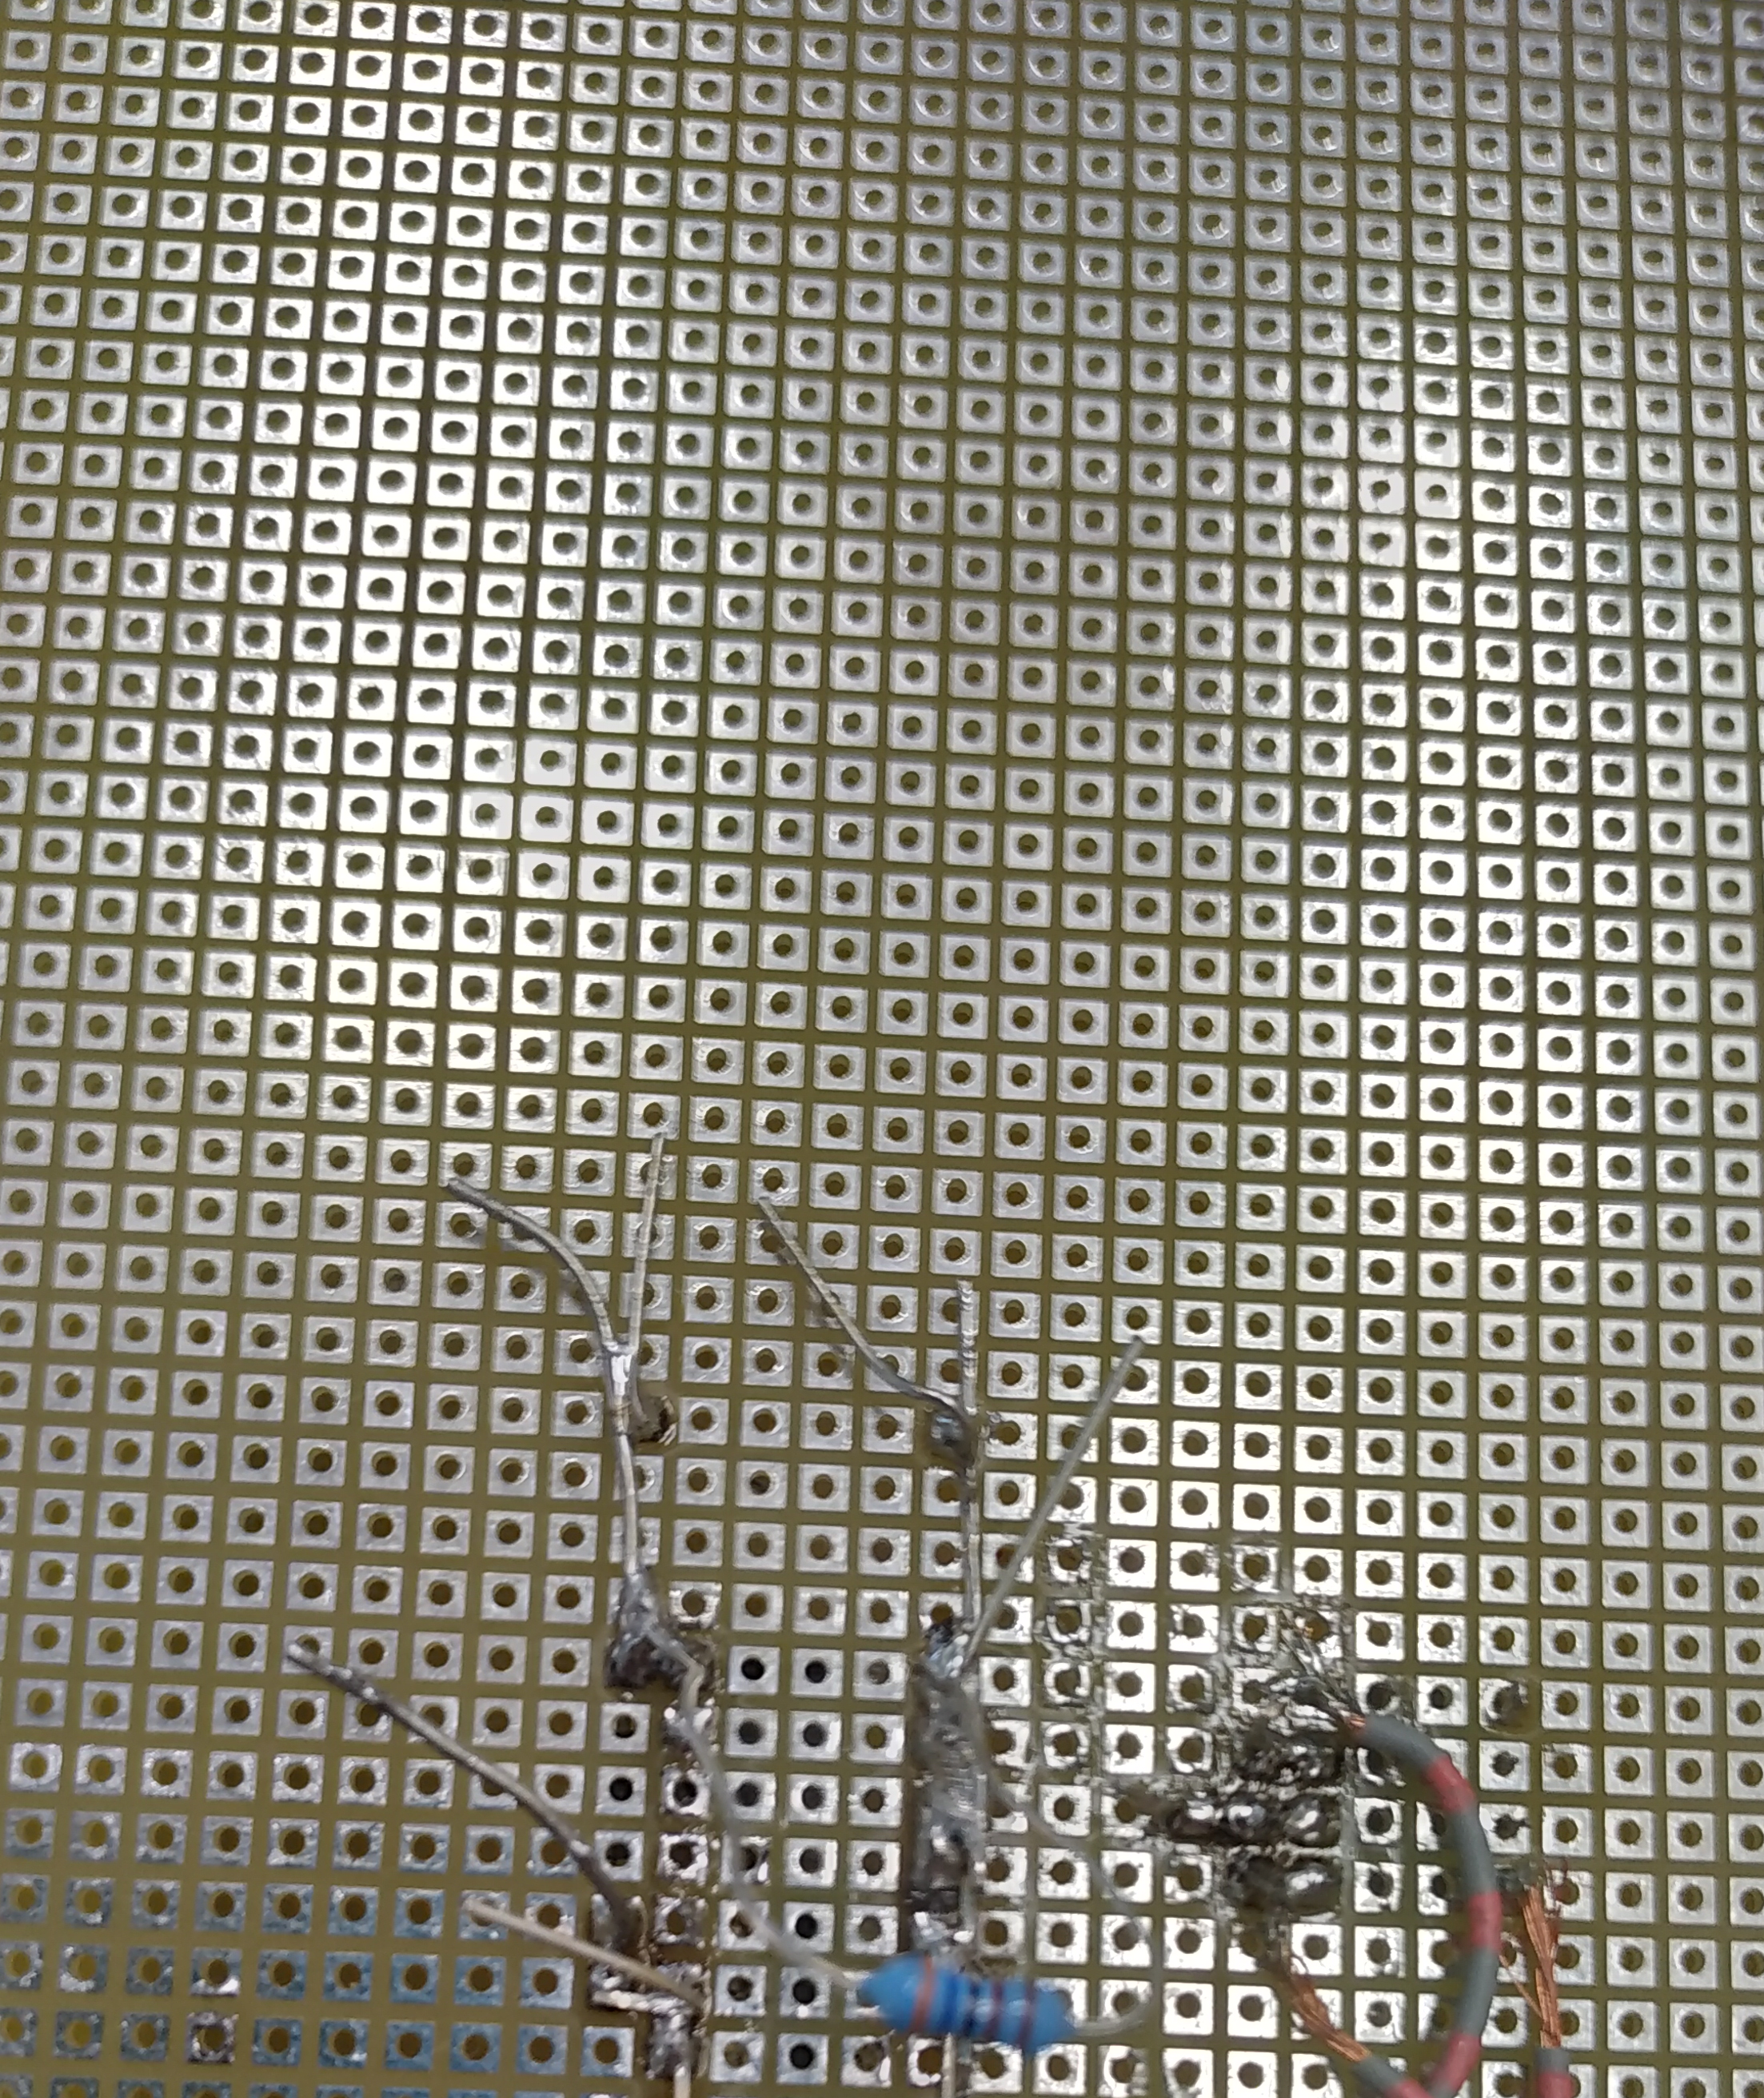
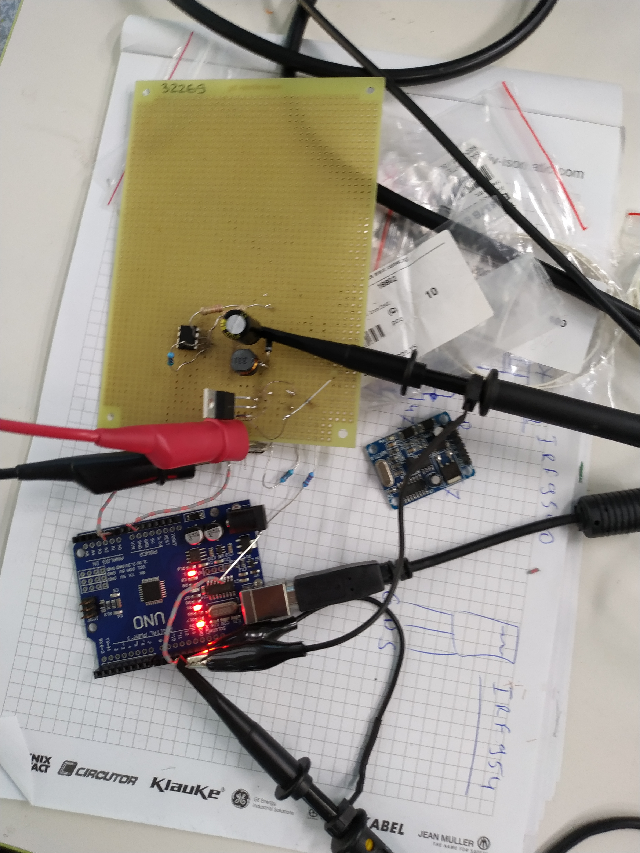
Inverting buck/boost converter

Slide 4
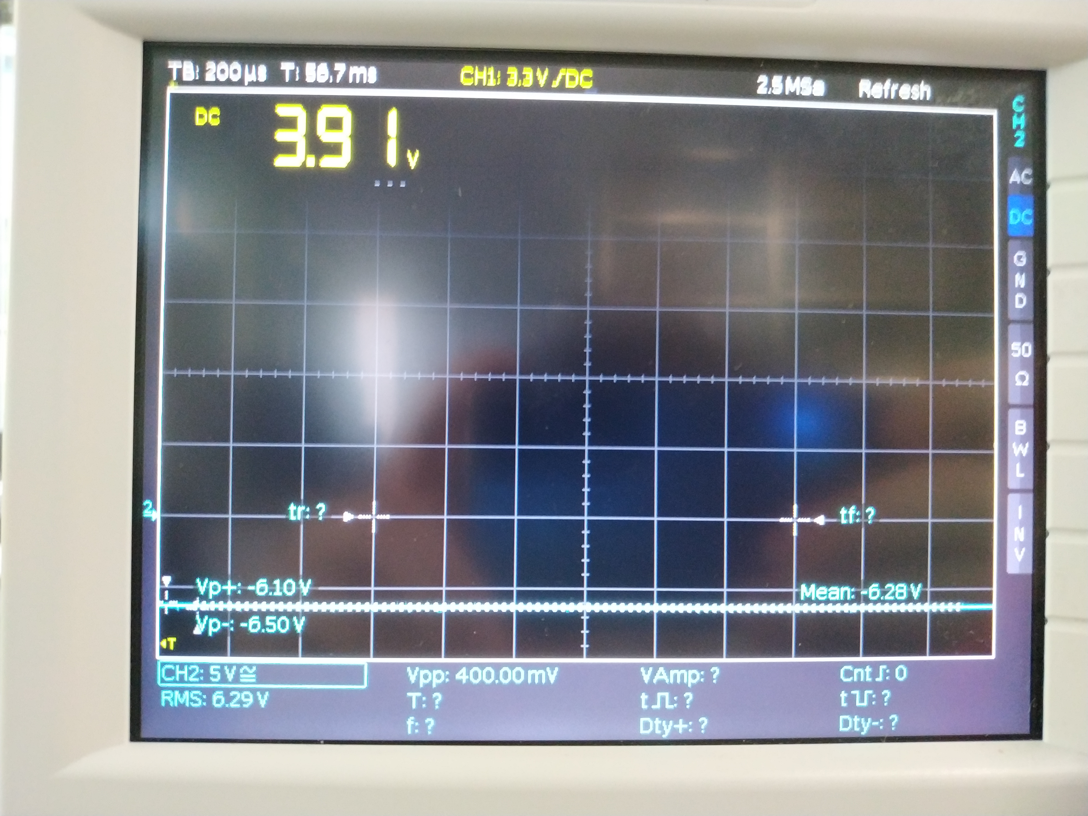
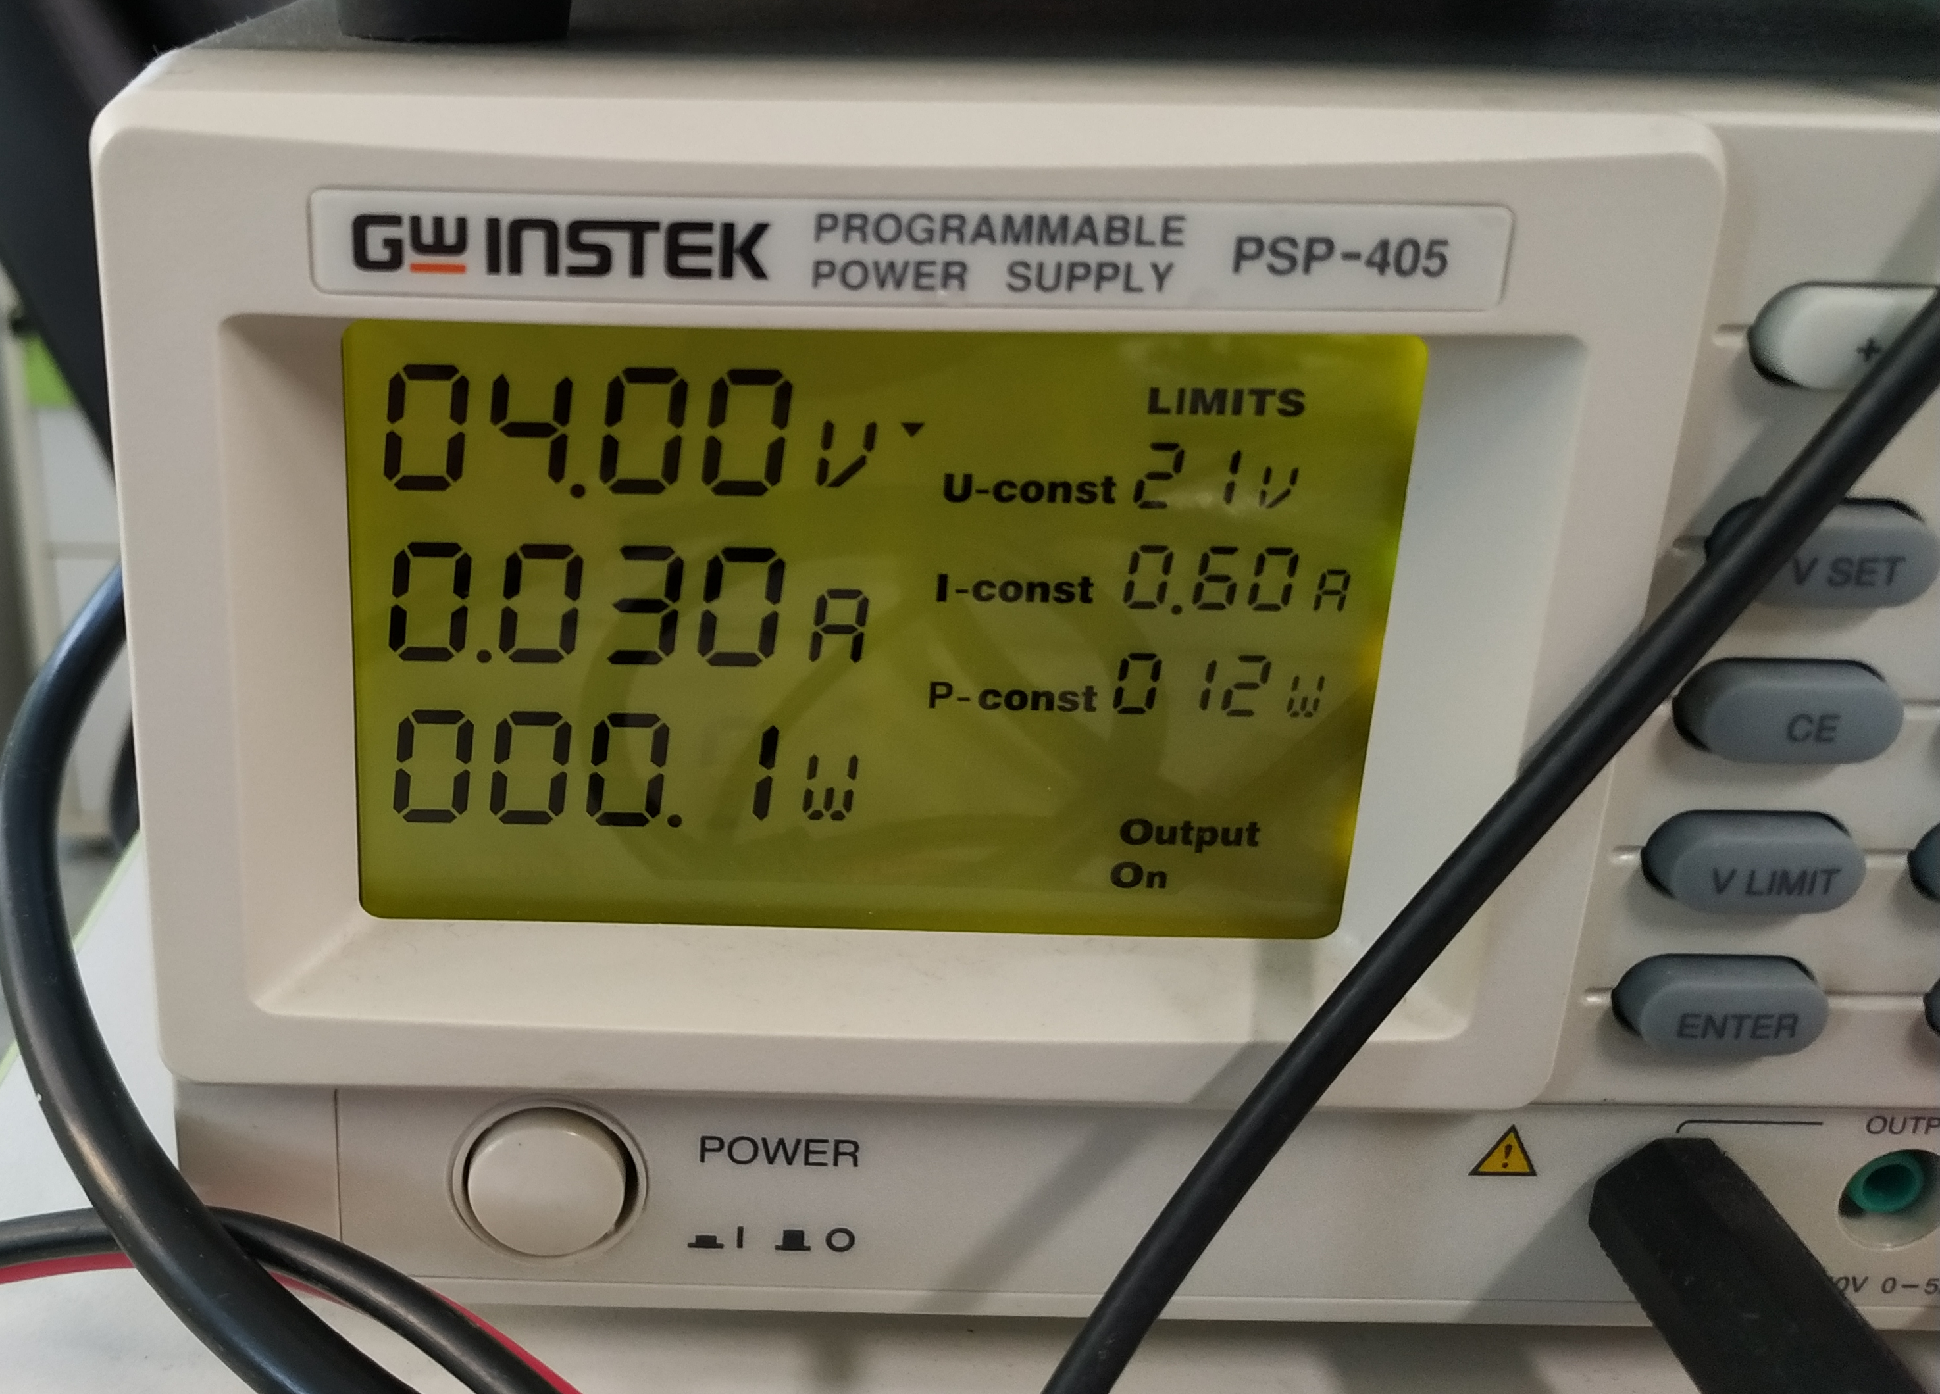
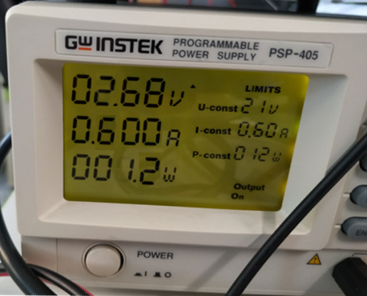
Inverting buck/boost converter

Slide 5
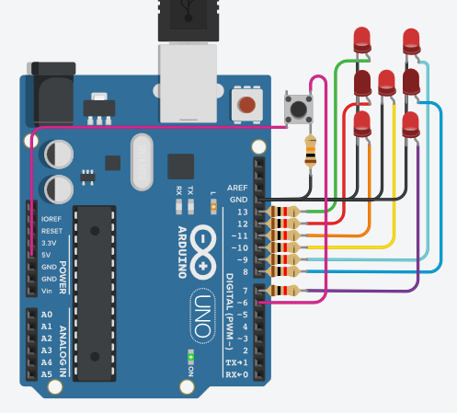
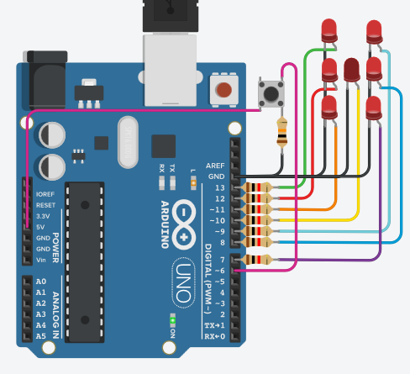
Какво е проектът?

Slide 6
схеми
Настройване на пиновете
Генериране на случайно число между 1 и 6
Натиснат ли е бутонът?
ДА
Включване и изключване на светодиодите, за да се изпише съответното число
НЕ

Slide 7
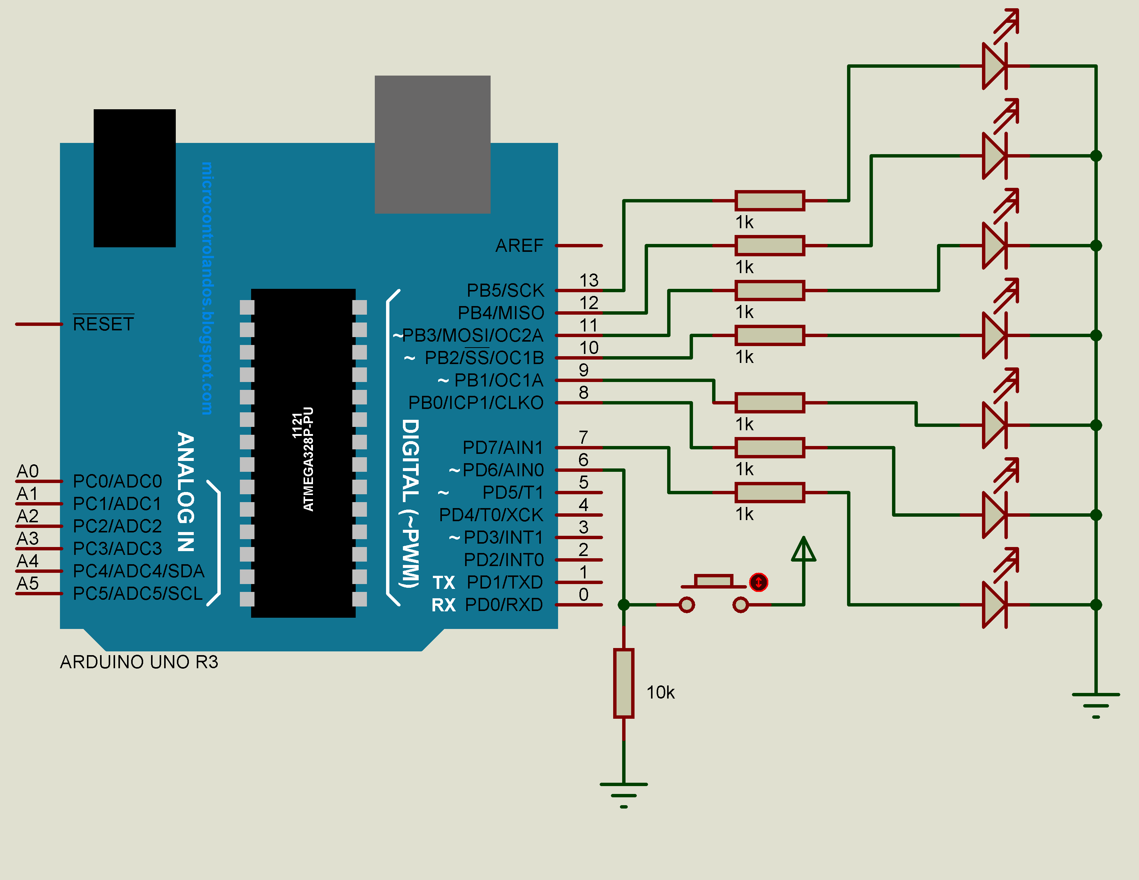
схеми

Slide 8

Демонстрация

Slide 9

Въпроси?

